Slide 1
INVESTIČNÝ SVET
SA ZMENIL
Michal Májek
CIO Tatra Asset Management

Slide 2
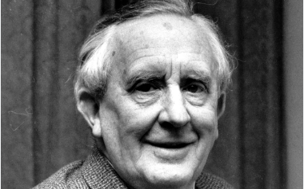
Svet sa zmenil.
Cítim to vo vode.
Cítim to v pôde.
Cítim to vo vzduchu.
Mnoho, čo kedysi bolo, je stratené.
J.R.R. Tolkien, Pán prsteňov

Slide 3

This time it´s different.
NO, IT´S NOT.

Slide 4
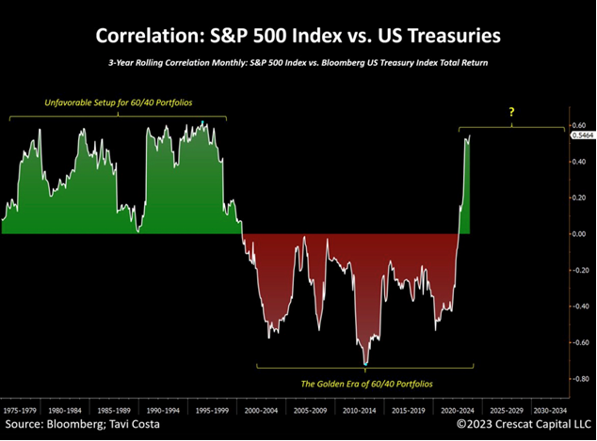
Trhy sa menia neustále

Slide 5
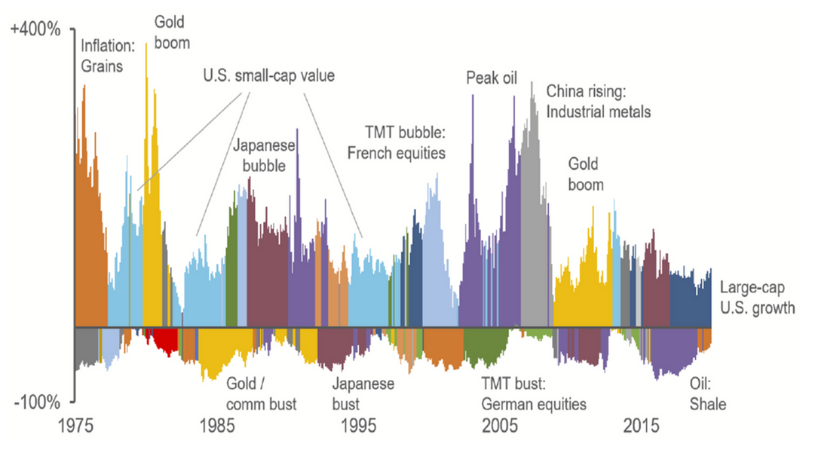
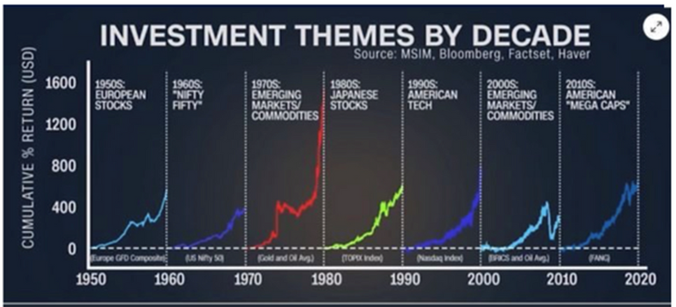
Trhy sa menia neustále

Slide 6
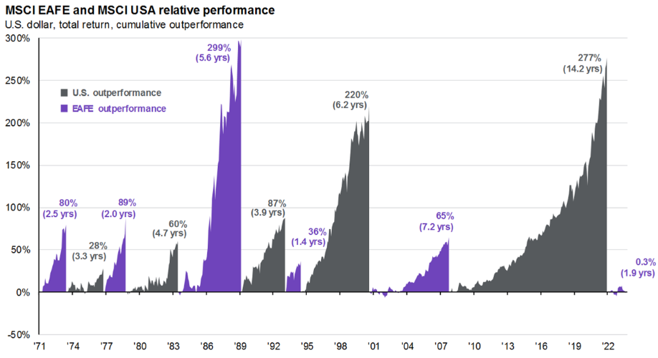
Trhy sa menia neustále

Slide 7
DOMINANTNÝ FUNDAMENTÁLNY FAKTOR

Slide 8

1970s
Stagflácia

Slide 9
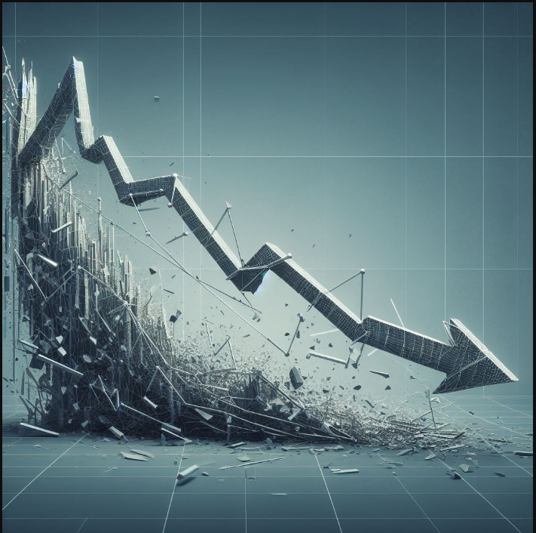
1980s
Bezprecedentný pokles úrokov

Slide 10

1990s
Internet

Slide 11
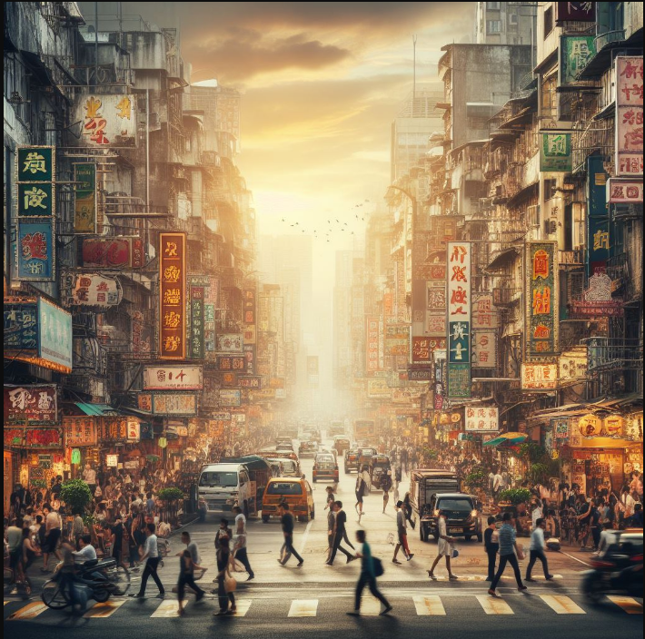
2000s
Rozvíjajúce sa trhy

Slide 12
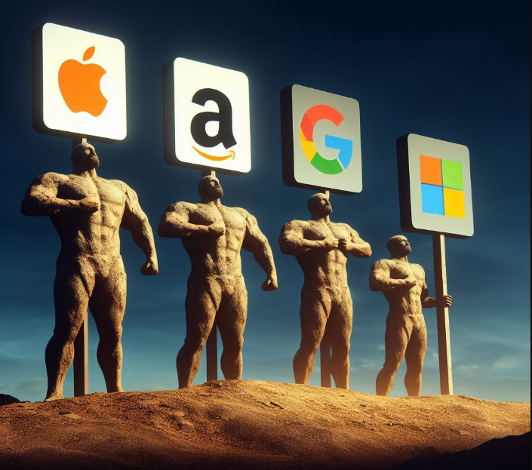
2010s
Technologickí giganti v QE

Slide 13

Čo sa významne zmenilo za ostatné roky?

Slide 14
1

Slide 15
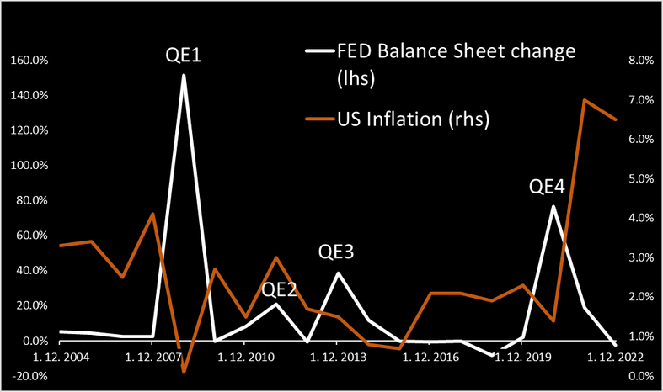
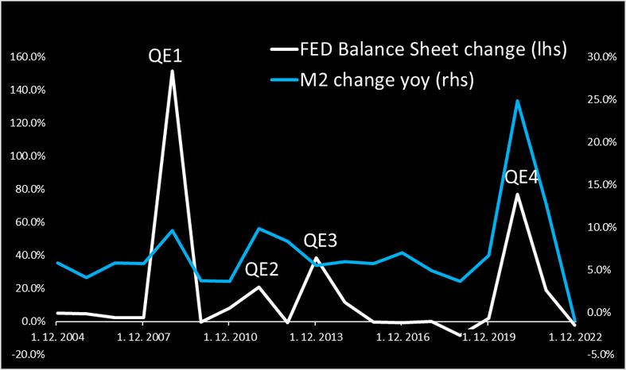
Inflácia
Prečo sa tak prejavila práve teraz?
Kto ju generuje?
Je dočasne alebo trvalo vyššia?

Slide 16
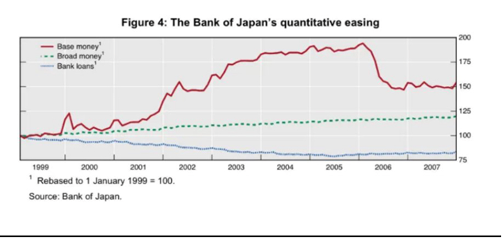
2 dôkazy obmedzenej sily centrálnych bánk

Slide 17
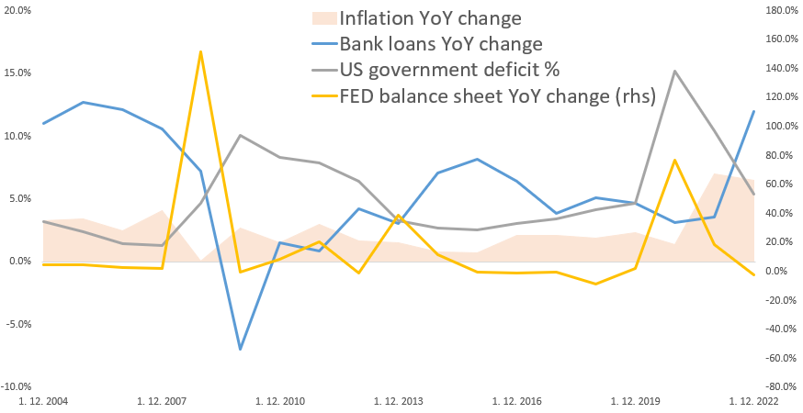
2 dôkazy obmedzenej sily centrálnych bánk

Slide 18
Centrálna banka
Kľúčový pre infláciu je trojuholník
Štát
Komerčné banky

Slide 19
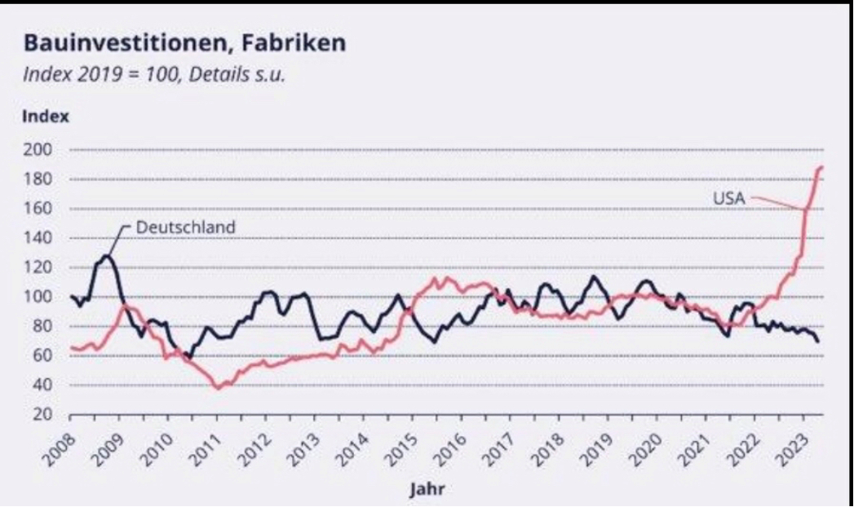
Dočasná alebo trvalá?

Slide 20
2

Slide 21
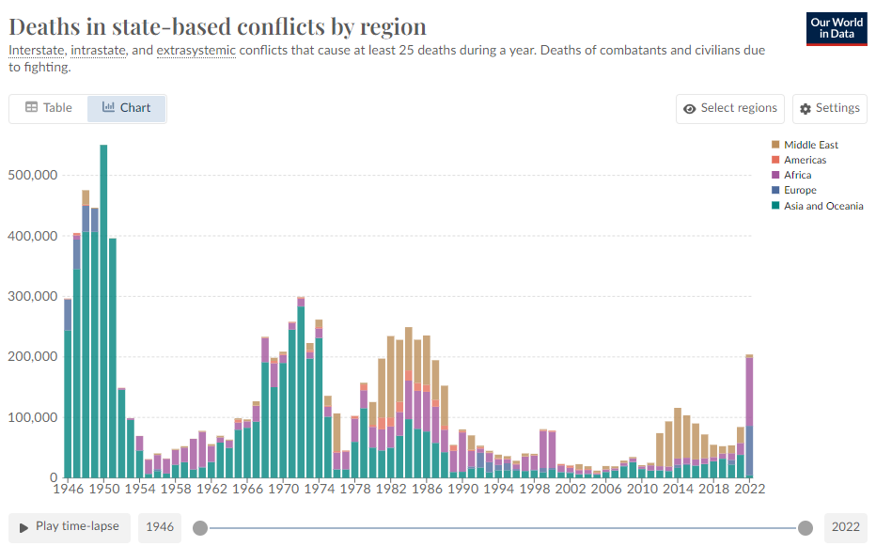
Najviac úmrtí vo vojnových konfliktoch za 40 rokov

Slide 22
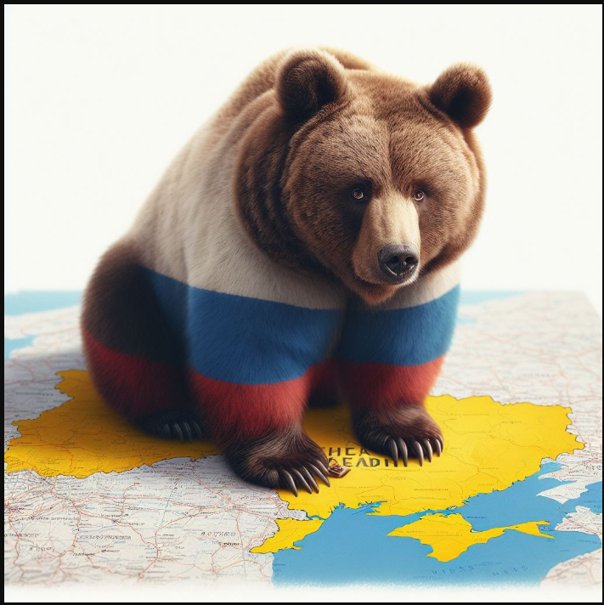
Nárast geopolitického napätia

Slide 23
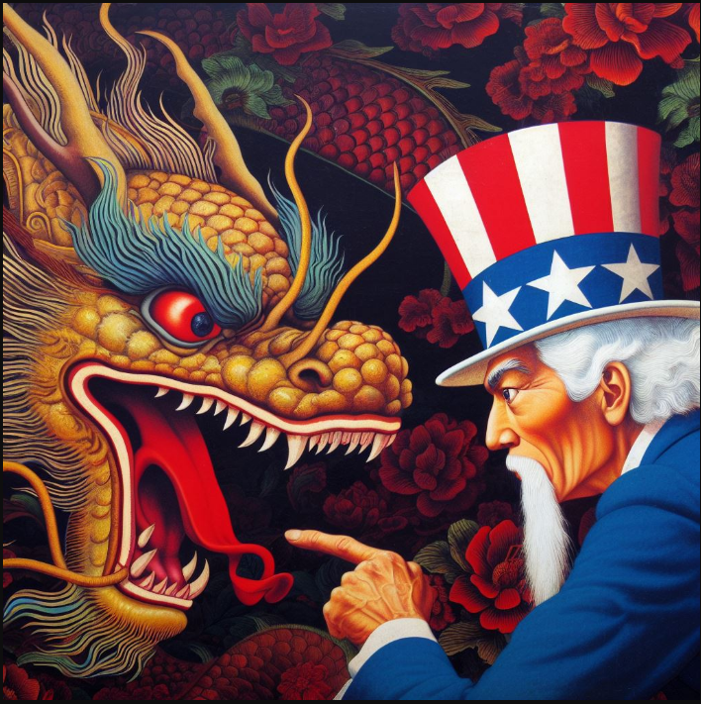
Nárast geopolitického napätia

Slide 24
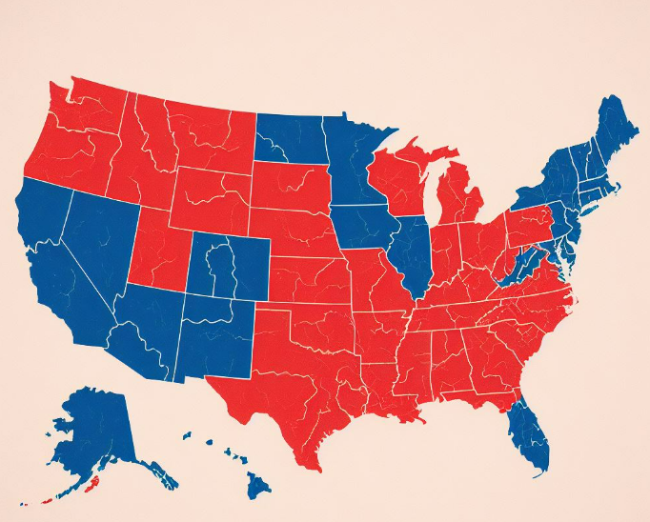
Rozdelená veľmoc v problémoch

Slide 25
3

Slide 26
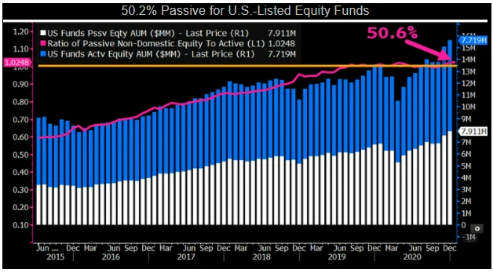
Pasívne US akciové fondy už predbehli aktívne

Slide 27

BUY, BUY, BUY,
Pasívne investovanie zosilňuje trhové cykly
SELL, SELL, SELL

Slide 28
4

Slide 29
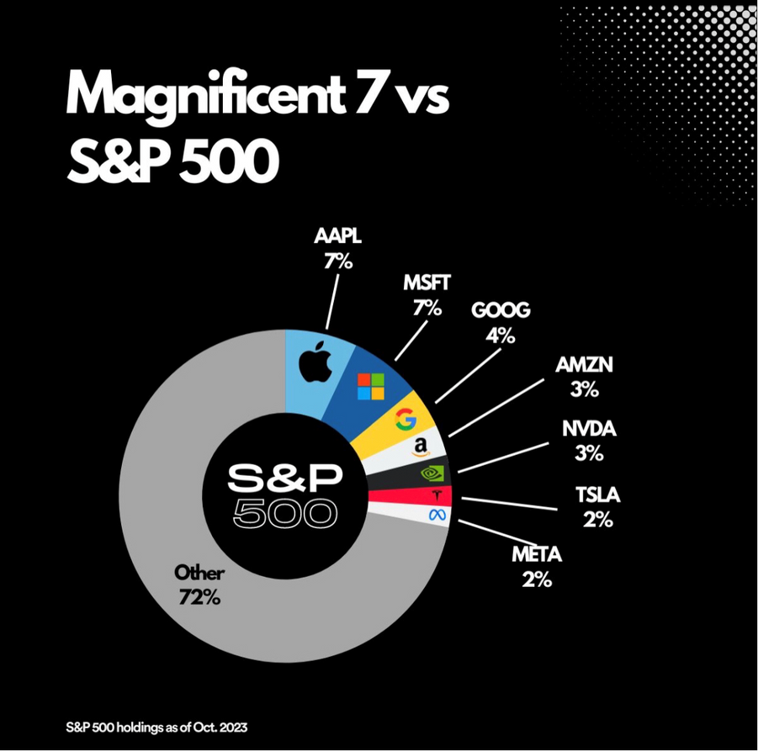
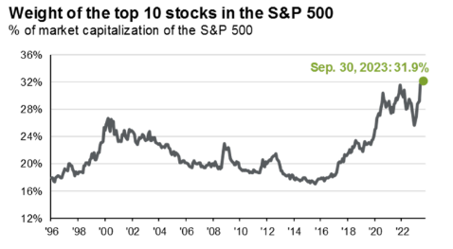
Akciové trhy sú super koncentrované

Slide 30
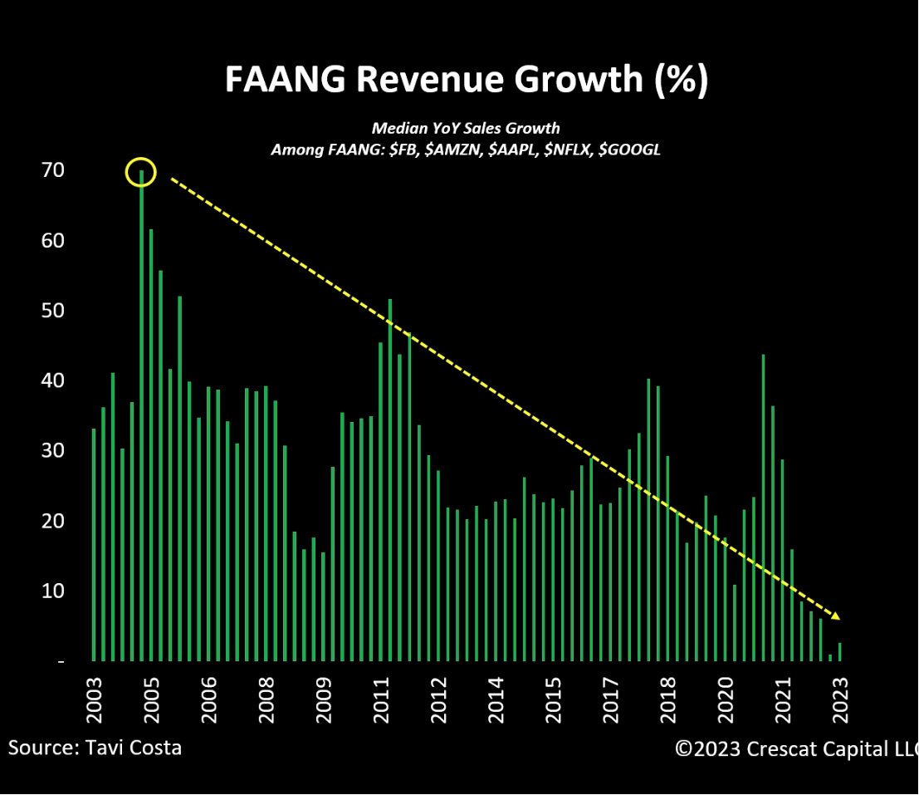
Jednociferný rast revenues
nepotiahne trh

Slide 31
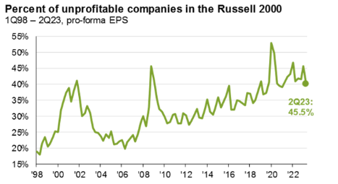
Ani opačná strana spektra nevyzerá dobre

Slide 32
Ktorý faktor sa stane dominantným na ďalších 10 rokov?

Slide 33
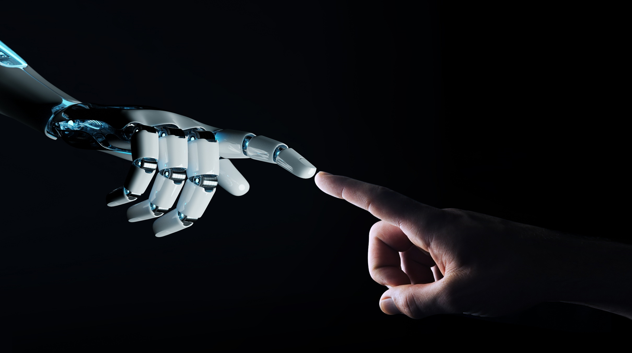
A čo tak AI?

Slide 34
Nový režim inflácie
Vzostup geopolitického rizika
Nižšie očakávané výnosy akcií
Dominancia pasívneho investovania
Koncentrované akciové indexy

Slide 35
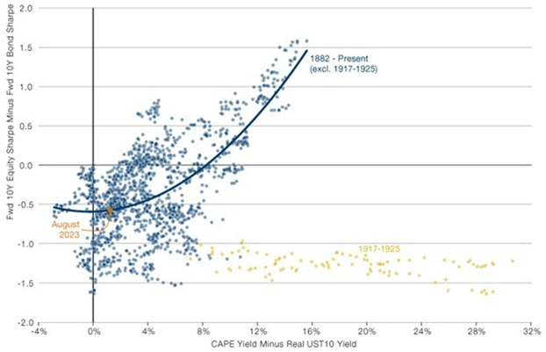
Ešte nikdy v histórii neboli akcie takto drahé vs dlhopisy a zároveň ich prekonali na rizikovo-váženej výkonnosti ďalších 10 rokov

Slide 36
100% Dlhopisové portfólio
20% akcie
80% dlhopisy
verzus
Ak by ste mali poradiť konzervatívnemu investorovi, do čoho zainvestovať na najbližších 4-5 rokov?

Slide 37
100% Dlhopisové portfólio
20% akcie
80% dlhopisy
verzus
Ak by ste mali poradiť konzervatívnemu investorovi, do čoho zainvestovať na najbližších 4-5 rokov?

Slide 38
Najdôležitejšie aktívum tejto dekády
Dlhopisy

Slide 39
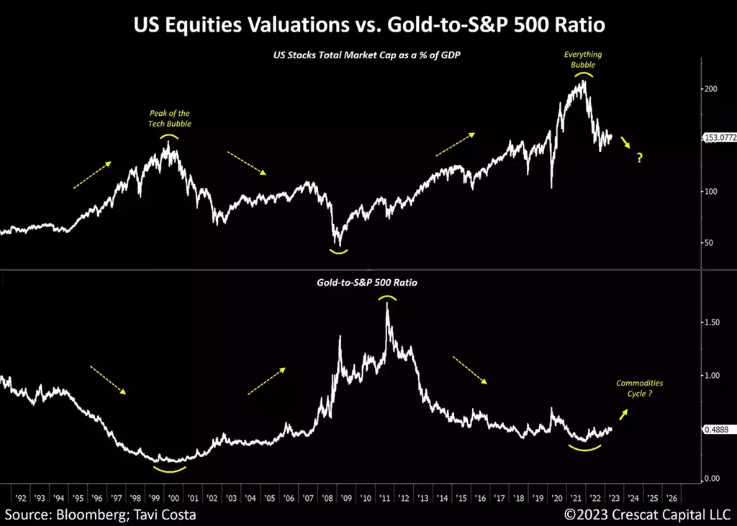
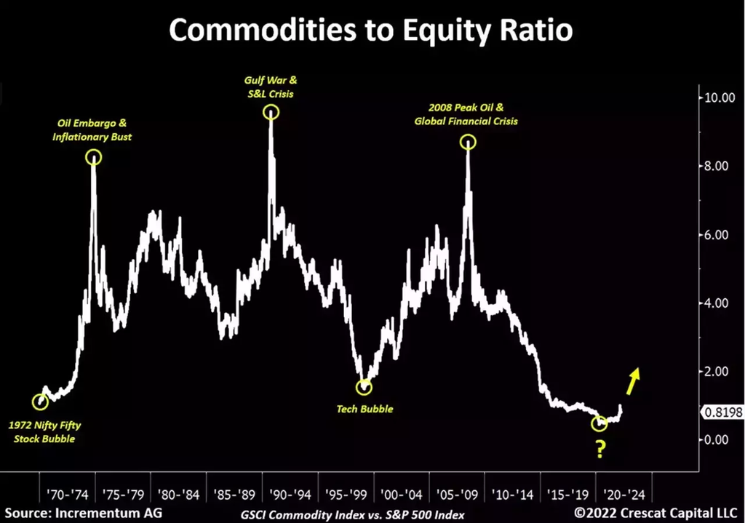
Veľký prínos do portfólií môžu mať aj komodity, zlato alebo Bitcoin (?)

Slide 40

Flexibilita
Nové pohľady na investičné portfólio

Slide 41
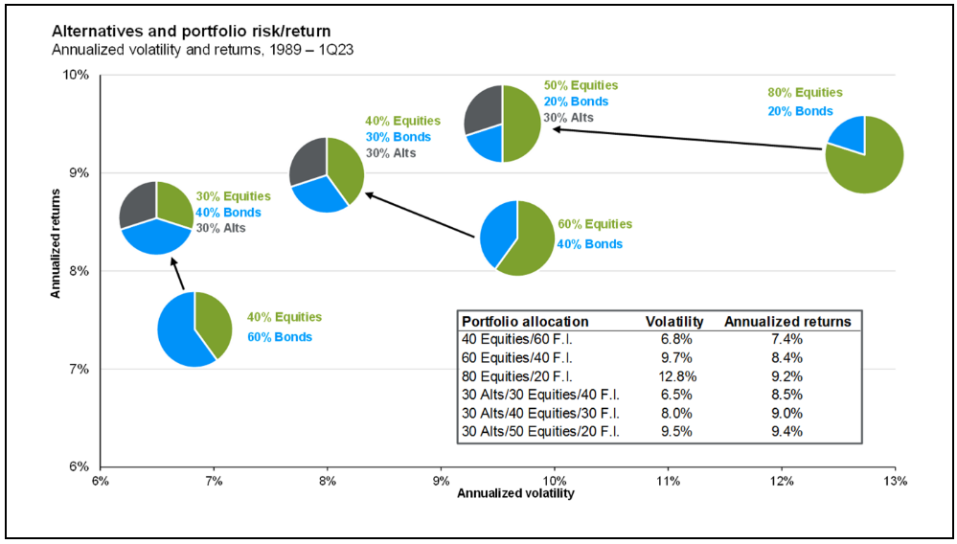
Sú štandardné pohľady na mixovanie portfólia

Slide 42
10%
10YR dlhopisy
100% akciové portfólio
90%
akcie
A potom tie kreatívne

Slide 43
10%
10YR dlhopisy
100% akciové portfólio
90%
akcie
A potom tie kreatívne
60/40 akcie/dlhopisy
40% akcie
50% dlhopisy
8% zlato
2% BTC

Slide 44
Zmena prostredia
Zmena prístupu

Slide 45
ĎAKUJEM
ZA POZORNOSŤ
michal_majek@tam.sk

